Slide 1

총대님~ 걱정 많으셨죠? 이젠 걱정 끝!
.
.
수정 같이
로
공구하세요!
데이터베이스프로그래밍 윤주혜 정원희 황수민

Slide 2

Contents
수정 같이
1
수정 같이란?
2
요구 사항 명세서
3
E-R 다이어그램
4
릴레이션 스키마 및 정규화

Slide 3

1
수정 같이란?
성신 굿즈 공동구매 사이트
주제 선정 이유
- 성신여대 에브리타임에서 주로 이루어지고 있는 공동구매를 조금 더 편리하게 이용할 수 있도록 하기 위함
- 에브리타임에는 공동구매 게시판이 따로 없기 때문에 현재
진행중인 공동구매 제품을 한 번에 확인할 수 없다는
불편함이 있어 이를 개선하기 위함
총대의 부담(수요 조사, 인원 수 파악 등)이 적어질 수
있도록 하는 것이 주 목표

Slide 4

1 수정 같이란?
수정 같이의 기능 목록
주요 기능
홈페이지 내에서 공동구매 과정을 모두 거치도록 하여 총대 부담 축소
기본 기능
고객 정보 저장(회원가입, 로그인, 마이페이지)
글쓰기, 댓글 쓰기, 검색 기능 등

Slide 5
2
요구 사항 명세서
<요구 사항 명세서> 수정 같이에 회원으로 가입하려면 학번, 비밀번호, 이름, 구분을 입력해야 한다. 회원은 학번으로 식별한다. 회원은 회원구분을 통해 총대와 구매자로 구분한다. 공동구매 상품은 상품 번호, 제조업체명, 연락처, 상품 분류, 가격을 유지해야 한다. 상품은 상품 번호로 식별한다. 총대는 게시글을 통해 상품을 등록할 수 있다. 총대는 게시글을 여러 개 작성할 수 있고, 게시글 하나는 한 명의 총대만 작성할 수 있다. 총대는 상품 등록시 수량당 가격, 수량에 따른 진행 가능 여부를 제공받는다. 총대는 상품 등록시 상품이름, 상품분류, 가격, 시작일자, 종료일자, 계좌정보, 등록번호를 등록해야 한다. 구매자는 여러 상품을 주문할 수 있고, 하나의 상품을 여러 구매자가 주문할 수 있다. 구매자가 상품을 주문하면 주문에 대한 주문번호, 주문 수량, 배부 방식, 주문일자 정보를 유지해야 한다. 주문 정보는 진행 기간이 끝난 후, 엑셀파일 형태로 총대에게 전송된다. 진행 기간이 끝나면 총대의 계좌 정보가 구매자에게 쪽지로 전송된다. 각 상품은 지정된 제조업체가 공급하고, 제조업체 하나는 여러 상품을 공급할 수 있다. 제조업체가 상품을 공급하면 공급일자와 공급량 정보를 유지해야 한다. 제조업체는 제조업체명으로 식별한다. 회원은 댓글을 여러 개 작성할 수 있고, 댓글 하나는 한 명의 회원만 작성할 수 있다. 구매자는 총대가 올린 게시글에 댓글 형태로 상품 문의를 할 수 있다. 게시글에 대한 글번호, 글제목, 글내용, 작성일자,작성자(학번) 정보를 유지해야 한다. 댓글에 대한 댓글번호, 댓글내용, 작성일자,작성자(학번) 정보를 유지해야 한다. 게시글 및 댓글은 글번호로 식별한다.
수정 같이의 요구 사항 명세서
Notes:
데이터베이스 설계5단계중 1단계 산출
빨간색 – 개체 속성 초록색 – 관계

Slide 6
3
E-R 다이어그램
01 개체와 속성 추출
개체 | 속성
회원 | 학번, 비밀번호, 이름, 구분
상품 | 상품 분류, 상품명, 가격, 상품번호
제조업체 | 제조업체명, 제조업체 가격 정보, 연락처
게시글 | 글번호, 글제목, 글내용, 작성일자
댓글 | 댓글번호, 댓글내용, 작성일자

Slide 7
01 개체와 속성 추출[2]
3 E-R 다이어그램
회원
상품
댓글
상품번호
학번
구분
이름
비밀번호
댓글번호
댓글내용
작성일자
상품분류
가격
상품명
회원 개체의 E-R 다이어그램
댓글 개체의 E-R 다이어그램
상품 개체의 E-R 다이어그램
제조업체
게시글
제조
업체명
연락처
글번호
작성일자
글제목
글내용
제조업체 개체의 E-R 다이어그램
게시글 개체의 E-R 다이어그램

Slide 8
02 관계 추출
3 E-R 다이어그램
관계명 | 관계에 참여하는 개체 | 관계유형 | 속성
등록 | 회원_총대(선택) 상품(필수) | 일대다 | 시작일자, 종료일자, 계좌 정보, 등록 번호
주문 | 회원_구매자(선택) 상품(선택) | 다대다 | 주문번호, 주문 수량, 배부방식, 주문일자
게시글 작성 | 회원(선택) 게시글(필수) | 일대다
댓글 작성 | 회원(선택) 댓글(필수) | 일대다
공급 | 상품(필수) 제조업체(선택) | 일대다 | 공급일자, 공급량 정보

Slide 9
02 관계 추출[2]
3 E-R 다이어그램
주문 E-R 다이어그램
공급 E-R 다이어그램
상품명
가격
상품명
가격
상품분류
상품분류
상품번호
상품번호
상품
상품
배부방식
공급일자
n
주문번호
n
주문
공급
주문수량
주문일자
공급량정보
m
1
회원
제조업체
학번
구분
제조
업체명
연락처
이름
비밀번호

Slide 10
02 관계 추출[3]
3 E-R 다이어그램
게시글 E-R 다이어그램
댓글 E-R 다이어그램
글제목
작성일자
댓글번호
댓글내용
글내용
글번호
작성일자
게시글
댓글
n
n
게시글작성
댓글
작성
1
1
회원
회원
학번
구분
학번
구분
이름
비밀번호
이름
비밀번호

Slide 11
02 관계 추출[4]
3 E-R 다이어그램
등록 E-R 다이어그램
상품명
가격
상품분류
상품번호
상품
등록번호
시작일자
n
등록
종료일자
계좌정보
1
회원
학번
구분
이름
비밀번호

Slide 12
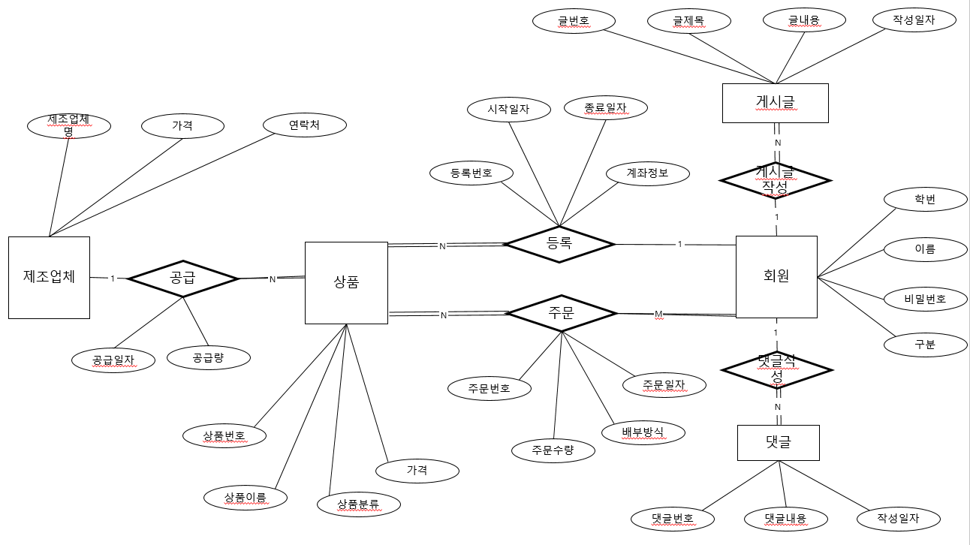
03 E-R 다이어그램 최종
3 E-R 다이어그램

Slide 13
4
릴레이션 스키마 및 정규화
01 E-R 다이어그램을 릴레이션으로 변환
PK
FK
회원 릴레이션
학번 | 이름 | 비밀번호 | 구분
게시글 릴레이션
게시글 번호 | 게시글 제목 | 게시글 내용 | 작성일자 | 학번(총대)
댓글 릴레이션
댓글 번호 | 댓글 내용 | 작성일자 | 학번(구매자)
상품 릴레이션
상품 번호 | 상품 이름 | 상품분류 | 가격 | 학번 (총대) | 제조 업체명 | 공급일자 | 공급량정보 | 등록 번호 | 시작일자 | 종료일자 | 계좌 정보
주문 릴레이션
상품 번호 | 학번(구매자) | 주문번호 | 주문수량 | 배부방식 | 주문일자
제조업체 릴레이션
제조업체명 | 연락처

Slide 14
02 정규형 릴레이션
4 릴레이션 스키마 및 정규화
PROBLEM
회원 릴레이션
학번 | 이름 | 비밀번호 | 구분
게시글 릴레이션
게시글 번호 | 게시글 제목 | 게시글 내용 | 작성일자 | 학번(총대)
댓글 릴레이션
댓글 번호 | 댓글 내용 | 작성일자 | 학번(구매자)
제조업체 릴레이션
제조업체명 | 연락처
릴레이션의 모든 속성이 원자 값만 가지고 있고(제1 정규형),
기본키를 제외한 모든 속성이 기본키에 완전 함수 종속되며(제2 정규형),
기본키를 제외한 모든 속성이 이행적 함수 종속 되지 않으므로 제3 정규형을 만족

Slide 15
02 정규형 릴레이션 – 상품 릴레이션
4 릴레이션 스키마 및 정규화
PROBLEM
상품 번호 | 상품 이름 | 상품분류 | 가격 | 학번 (총대) | 제조 업체명 | 공급일자 | 공급량정보 | 등록 번호 | 시작일자 | 종료일자 | 계좌정보
상품 릴레이션
이행적 함수 종속을 제거하도록 분해
상품이름
제조
업체명
상품번호
공급일자
상품분류
가격
공급량정보
학번
계좌정보
진행기간
등록번호
모두 제3 정규형에 속함
FK
상품 릴레이션
상품 번호 | 상품 이름 | 상품분류 | 가격
정규화 과정을 거치긴 했으나, 데이터가 너무 세분화되어 테이블에서 일부 생략할 예정.
상품 확인 릴레이션
학번(총대) | 상품 번호
상품 등록 릴레이션
등록 번호 | 학번(총대) | 시작일자 | 종료일자 | 계좌정보
상품 공급 릴레이션
제조 업체명 | 등록 번호 | 공급일자 | 공급량정보

Slide 16
02 정규형 릴레이션 – 주문 릴레이션
4 릴레이션 스키마 및 정규화
PROBLEM
주문 릴레이션
상품 번호 | 학번(구매자) | 주문번호 | 주문수량 | 배부방식 | 주문일자
부분 함수 종속을 제거하려고 분해
정규화 과정을 거치긴 했으나, 데이터가 너무 세분화되어 테이블에서 일부 생략할 예정.
주문 릴레이션
주문 정보 릴레이션
상품 번호 | 학번(구매자) | 주문수량
학번(구매자) | 주문번호 | 배부방식 | 주문일자
함수 종속성을 하나만 포함하여
이상 현상 발생하지 않음
함수 종속성을 여러 개 포함하여
이상 현상 발생할 수 있음
제3 정규형 만족
이행적 함수 종속 제거 필요

Slide 17
02 정규형 릴레이션 – 주문 릴레이션[2]
4 릴레이션 스키마 및 정규화
PROBLEM
주문 정보 릴레이션
학번(구매자) | 주문번호 | 배부방식 | 주문일자
학번(구매자)
이행적 함수 종속을 제거하도록 분해
주문번호
배부방식
주문일자
모두 제3 정규형에 속함
FK
주문 정보 릴레이션
학번(구매자) | 주문 번호
정규화 과정을 거치긴 했으나, 데이터가 너무 세분화되어 테이블에서 일부 생략할 예정.
주문 배부 릴레이션
배부 방식 | 주문 번호 | 주문일자

Slide 18
03 데이터베이스 스키마 최종 구현
4 릴레이션 스키마 및 정규화
PROBLEM
테이블 이름 |  |  |  |  | USER
속성이름 | 데이터타입 | 널허용여부 | 기본값 | 기본키 |  | 외래키 | 제약조건 | 추가 | 비고
User_id | INT | N |  | PK |  |  | UNIQUE |  | 학번
User_name | VARCHAR(20) | N |  |  |  |  |  |  | 이름
User_pw | VARCHAR(50) | N |  |  |  |  |  |  | 비밀번호
User_div | VARCHAR(15) | N |  |  |  |  | CHECK(SELLER, BUYER만 가능) |  | 구분
회원 테이블

Slide 19
03 데이터베이스 스키마 최종 구현
4 릴레이션 스키마 및 정규화
PROBLEM
테이블 이름 |  |  |  |  | POST
속성이름 | 데이터타입 | 널허용여부 | 기본값 | 기본키 |  | 외래키 | 제약조건 | 추가 | 비고
Post_id | INT | N |  | PK |  |  |  | AUTO_INCREMENT | 글번호
Post_title | VARCHAR(100) | N |  |  |  |  |  |  | 글제목
Post_con | VARCHAR(5000) | N |  |  |  |  |  |  | 글내용
Post_date | DATE | N |  |  |  |  |  |  | 작성일자
User_id | INT | N |  |  |  | FK USER(User_id) |  |  | 학번
게시글 테이블

Slide 20
03 데이터베이스 스키마 최종 구현
4 릴레이션 스키마 및 정규화
PROBLEM
테이블 이름 |  |  |  |  | COMMENT
속성이름 | 데이터타입 | 널허용여부 | 기본값 | 기본키 |  | 외래키 | 제약조건 | 추가 | 비고
Com_id | INT | N |  | PK |  |  |  | AUTO_INCREMENT | 댓글번호
Com_con | VARCHAR(5000) | N |  |  |  |  |  |  | 댓글내용
Com_date | VARCHAR(15) | N |  |  |  |  |  |  | 작성일자
User_id | INT | N |  |  |  | FK USER(User_id) |  |  | 학번
댓글 테이블

Slide 21
03 데이터베이스 스키마 최종 구현
4 릴레이션 스키마 및 정규화
PROBLEM
테이블 이름 |  |  |  |  | REGIST
속성이름 | 데이터타입 | 널허용여부 | 기본값 | 기본키 |  | 외래키 | 제약조건 | 추가 | 비고
Reg_id | INT | N |  | PK |  |  |  | AUTO_INCREMENT | 등록번호
Reg_sdate | DATE | N |  |  |  |  |  |  | 시작일자
Reg_edate | DATE | N |  |  |  |  |  |  | 종료일자
ACCOUNT | INT | N |  |  |  |  | UNIQUE |  | 계좌정보
User_id | INT | N |  |  |  | FK USER(User_id) |  |  | 학번
등록 테이블

Slide 22
03 데이터베이스 스키마 최종 구현
4 릴레이션 스키마 및 정규화
PROBLEM
테이블 이름 |  |  |  |  | GOODS
속성이름 | 데이터타입 | 널허용여부 | 기본값 | 기본키 |  | 외래키 | 제약조건 | 추가 | 비고
Goods_id | INT | N |  | PK |  |  |  | AUTO_INCREMENT | 상품번호
Goods_name | VARCHAR(100) | N |  |  |  |  |  |  | 상품이름
Goods_type | VARCHAR(100) | N |  |  |  |  | CHECK(PADDING, JACKET, HOOD, ETC 만 가능) |  | 상품분류
Goods_price | INT | N |  |  |  |  |  |  | 가격
User_id | INT | N |  |  |  | FK USER(User_id) |  |  | 학번
상품 테이블

Slide 23
03 데이터베이스 스키마 최종 구현
4 릴레이션 스키마 및 정규화
PROBLEM
테이블 이름 |  |  |  |  | MAN
속성이름 | 데이터타입 | 널허용여부 | 기본값 | 기본키 |  | 외래키 | 제약조건 | 추가 | 비고
Man_name | VARCHAR(100) | N |  | PK |  |  |  |  | 제조업체명
AMOUNT | INT | N |  |  |  |  |  |  | 공급량
Man_date | DATE | N |  |  |  |  |  |  | 공급일자
Reg_id | INT | N |  |  |  | FK REGIST(reg_id) |  |  | 등록번호
상품공급(제조업체) 테이블

Slide 24
03 데이터베이스 스키마 최종 구현
4 릴레이션 스키마 및 정규화
PROBLEM
테이블 이름 |  |  |  |  | ORDERS
속성이름 | 데이터타입 | 널허용여부 | 기본값 | 기본키 |  | 외래키 | 제약조건 | 추가 | 비고
Goods_id | INT | N |  | PK |  | FK GOODS(goods_id) |  |  | 상품번호
Orders_id | INT | N |  |  |  |  |  | AUTO_INCREMENT | 주문번호
User_id | INT | N |  | PK |  | FK USER(user_id) |  |  | 학번
DPLACE | VARCHAR(10) | N |  |  |  |  | CHECK(수캠, 운캠만 가능) |  | 배부방식
Orders_Date | DATE | N |  |  |  |  |  |  | 주문일자
Orders_amount | INT | N |  |  |  |  |  |  | 주문수량
주문 정보 테이블

Slide 25

수정이의 지갑을 열게 하는 수정 같이
친구와 공유하고 함께 사용해요!
감사합니다!

